Slide 1
Si muchas vidas quieres salvar la difusión contra las armas letales debes hallar
Viviana Parra

Slide 2
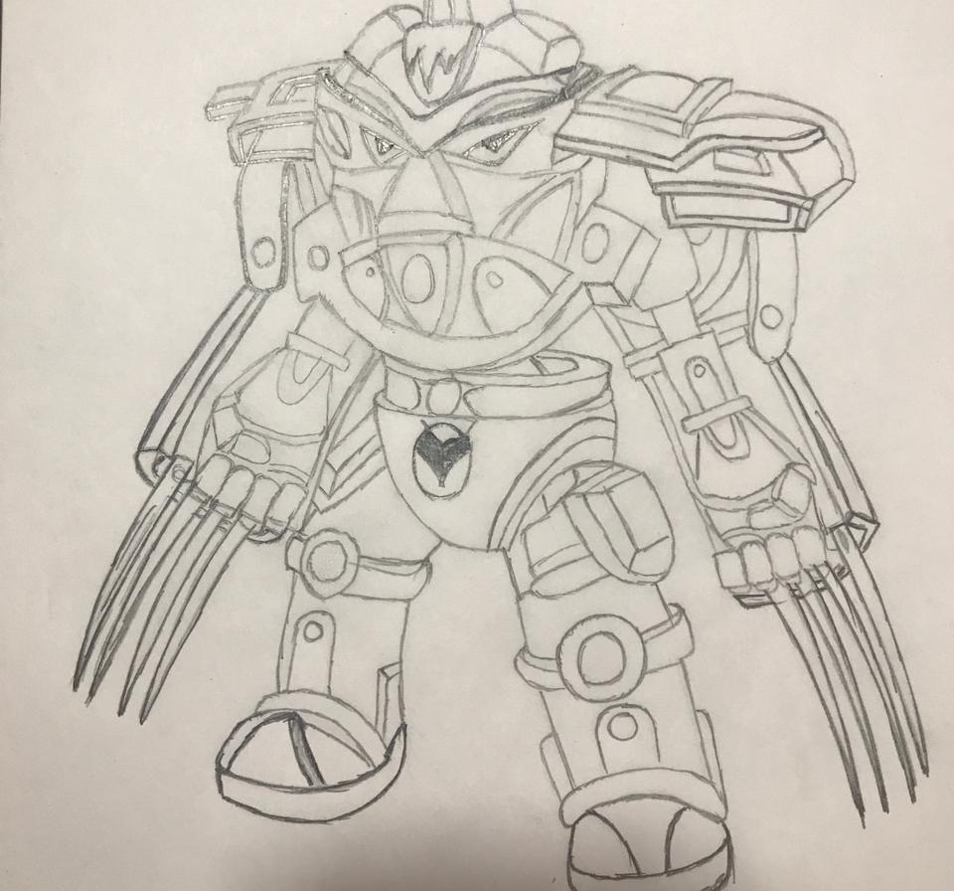
Pero ¿Por qué escoger realizar un escrito video que puede ser más interesante?, Pues bien, mi destreza va más en la escritura por lo tanto deseo narrar lo siguiente:

Slide 3
Si bien sabemos que la tecnología ha tenido un avance impactante en la sociedad, y repetirlo más de una vez no tendría sentido porque ya no es un secreto para nadie, pero a la vez analizamos como esta se ha utilizado para la realización de cosas indebidas y acá traigo a colación un ejemplo claro como lo es la trata de blancas, en la que variedad de ocasiones todo es realizado detrás de una pantalla, el uso efectivo de la tecnología llega a convertir variedad de individuos en tan solo victimas de algunos que emplean indebidamente este poder.
Ahora bien, qué sentido tiene todo esto con el tema de Robots asesinos y su prohibición, pues en todo sentido nos hemos dado cuenta que Colombia es un país en el que desde su historia se ha caracterizado por la violencia según la aparición de grupos terroristas, paralimiliates y de narcotráfico que hasta el día no se han logrado desmantelar en un 100%, y es evidente el daño causado a miles de personas y familias inocentes, inmersas en una sociedad constituyente del cambio, por lo tanto es posible realizar no solo esta campaña si no alzar la voz de los ciudadanos para generar esa transformación social que tanto se desea tener no solo respecto al tema, si no a algunos otros aspectos predominantes en la actualidad.

